Slide 1
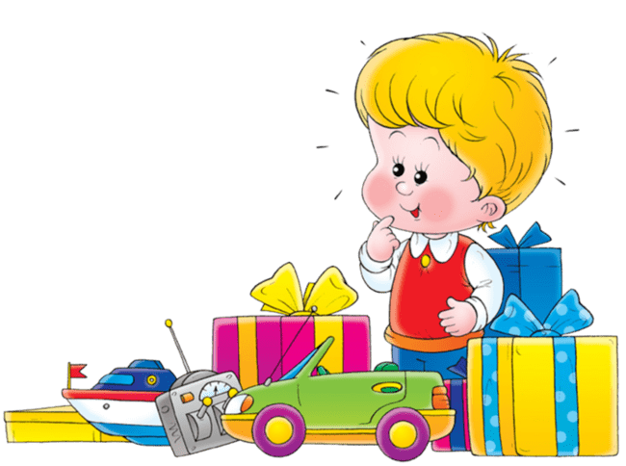
Муниципальное казенное учреждение «Центр обеспечения деятельности системы образования города Тулы»
Семинар- «Взаимодействие специалистов службы сопровождения, воспитателя, учителя начального звена ЦО, родителей при организации коррекционно-развивающей работы с детьми групп с ТНР в модели преемственности «детский сад - школа»
Тула, 2023г.

Slide 2
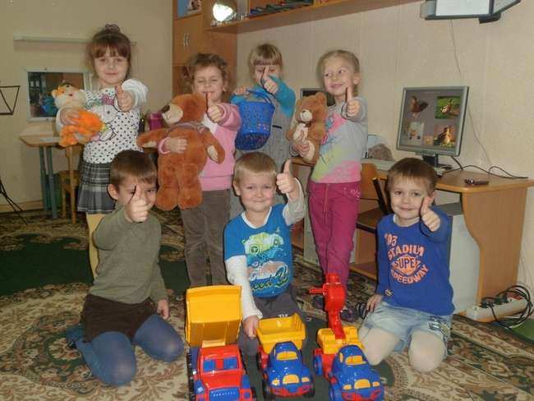
Муниципальное бюджетное общеобразовательное учреждение «Центр образования № 44» имени героя Советского Союза маршала Г. К. Жукова города Тула
Взаимодействие специалистов службы сопровождения, воспитателя, учителя начального звена ЦО. Родителей при организации коррекционно-развивающей работы с детьми групп с ТНР в модели преемственности «Детский сад-школа»

Slide 3
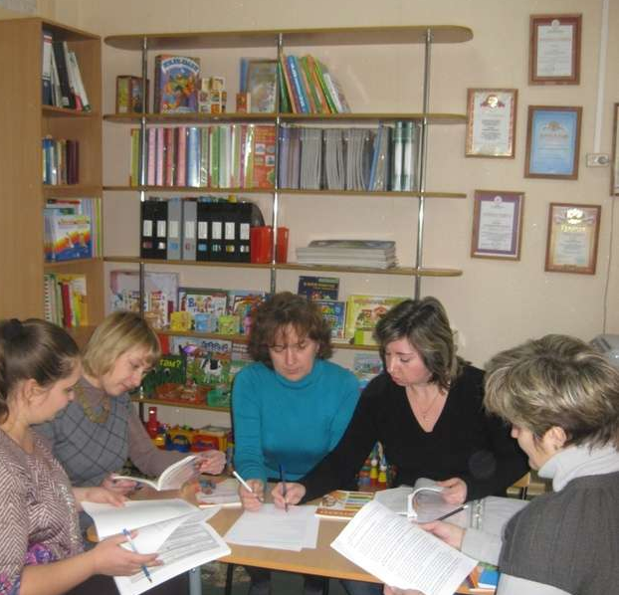
Проблема преемственности «Детский сад - школа» является актуальной на сегодняшний день в общей педагогике.
Сохранение преемственности и целостности образовательной среды относится к числу важнейших приоритетов развития современного образования
проблемы

Slide 4
Модель Преемственности «Детский сад - школа»
Преемственность с позиции школы: опора на те знания, которые имеются у ребенка
Преемственность с позиции ДОО- это ориентация на требования школы, формирование тех компонентов, которые необходимы для дельнейшего обучения в школе

Slide 5
Стратегия модели Преемственности «Детский сад - школа!»
Работа с обучающимися
Организационно-методическое обеспечение
Работа с родителями
стратегия

Slide 6
Содержание мероприятий в рамках реализации модели Преемственности «детский сад - школа»
экскурсии в школу; -интеллектуальные игры и олимпиады;
конкурсы чтецов;
совместные праздники и экскурсии к мемориалу «Партизанская деревня»
посещение музея маршала Г.К. Жукова;
волонтерское движение.
-круглые с толы для педагогов;
-консультации для родителей по вопросу подготовки к школе;
-собрания для родителей будущих первоклассников;
технологи
Общие дела

Slide 7
СПАСИБО ЗА ВНИМАНИЕ!

